Slide 1


Slide 2


LỚP
11
ĐẠI SỐ
Một vài quy tắc về giới hạn vô cực
Chương 4: GIỚI HẠN
Bài 2
GIỚI HẠN CỦA HÀM SỐ (tt-Tiết 53)
I
GIỚI HẠN HỮU HẠN CỦA HÀM SỐ TẠI MỘT ĐIỂM
II
GIỚI HẠN HỮU HẠN CỦA HÀM SỐ TẠI VÔ CỰC
III
GIỚI HẠN VÔ CỰC CỦA HÀM SỐ
1
Định nghĩa
2
Một vài giới hạn đặc biệt
3
Một số quy tắc tìm giới hạn vô cực

Slide 3
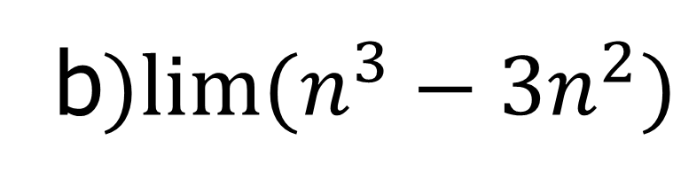

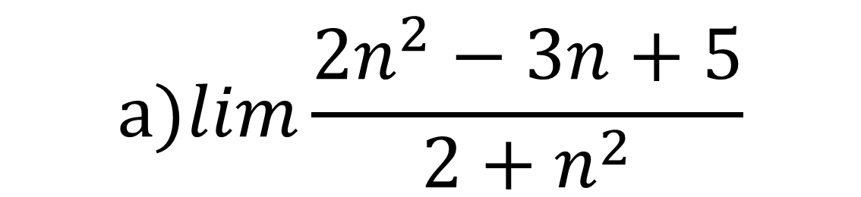
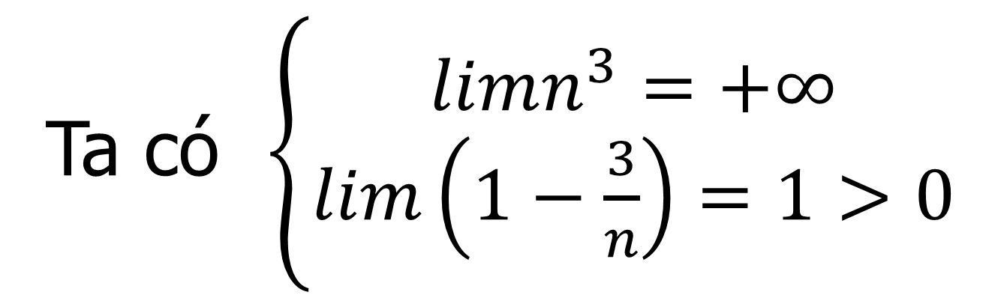
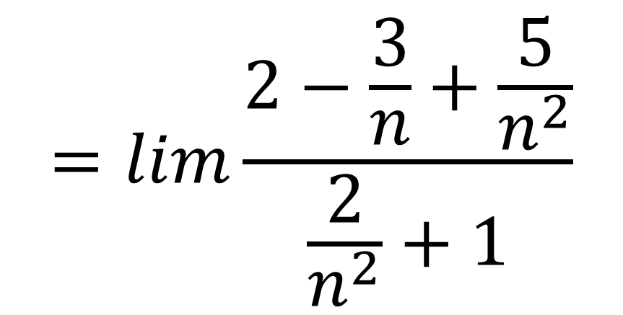
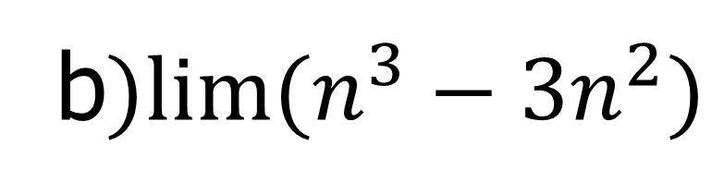
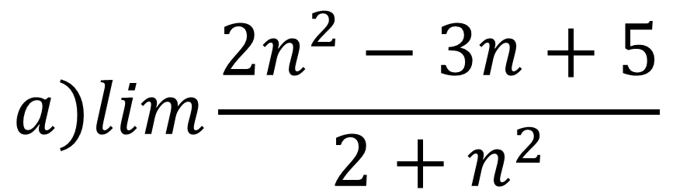
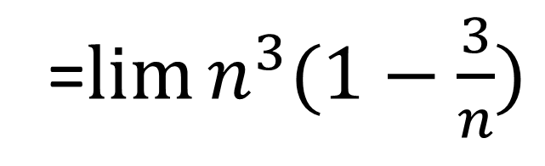
LỚP 11
GIẢI TÍCH
BÀI 2
Chương IV
GIỚI HẠN
III
GIỚI HẠN VÔ CỰC CỦA HÀM SỐ
Tính các giới hạn sau
$$a)lim\frac{2n^{2}−3n+5}{2+n^{2}}$$
b$)lim⁡(n^{3}−3n^{2})$
Bài giải
$$=lim\frac{2−\frac{3}{n}+\frac{5}{n^{2}}}{\frac{2}{n^{2}}+1}$$
$$a)lim\frac{2n^{2}−3n+5}{2+n^{2}}$$
=2
b$)lim⁡(n^{3}−3n^{2})$
=$lim⁡n^{3}(1−\frac{3}{n})$
Ta có $\left\{\begin{aligned}limn^{3}=+∞ \\ lim\left(1−\frac{3}{n}\right)=1>0\end{aligned}\right.$
Vậy $lim\left(n^{3}−3n^{2}\right)=+∞$

Slide 4
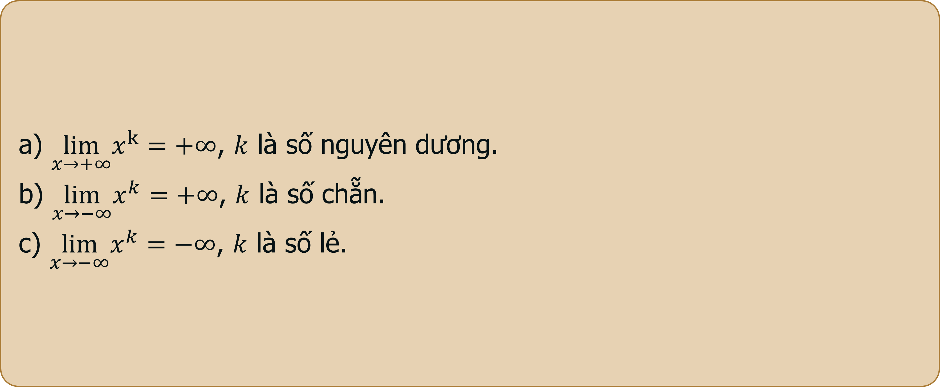
LỚP 11
BÀI 2
Chương IV
GIỚI HẠN
III
GIỚI HẠN VÔ CỰC CỦA HÀM SỐ
2
Một vài giới hạn đặc biệt
a) $\lim_{x→+∞}x^{k}=+∞$, $k$ là số nguyên dương.
b) $\lim_{x→−∞}x^{k}=+∞$, $k$ là số chẵn.
c) $\lim_{x→−∞}x^{k}=−∞$, $k$ là số lẻ.
Tính chất
Notes:
Note: hiệu ứng xuất hiện…

Slide 5
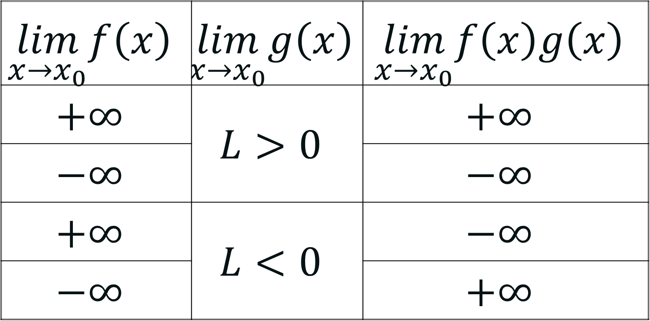
LỚP 11
BÀI 2
Chương IV
GIỚI HẠN
III
GIỚI HẠN VÔ CỰC CỦA HÀM SỐ
3
Một vài quy tắc về giới hạn vô cực
Tính chất
a) Quy tắc tìm giới hạn của một tích:
$$\lim_{x→x_{0}}f\left(x\right)$$ | $$\lim_{x→x_{0}}g\left(x\right)$$ | $$\lim_{x→x_{0}}f\left(x\right)g\left(x\right)$$
$$+∞$$ | $$L>0$$ | $$+∞$$
$$−∞$$ |  | $$−∞$$
$$+∞$$ | $$L<0$$ | $$−∞$$
$$−∞$$ |  | $$+∞$$
Notes:
Note: hiệu ứng xuất hiện…

Slide 6
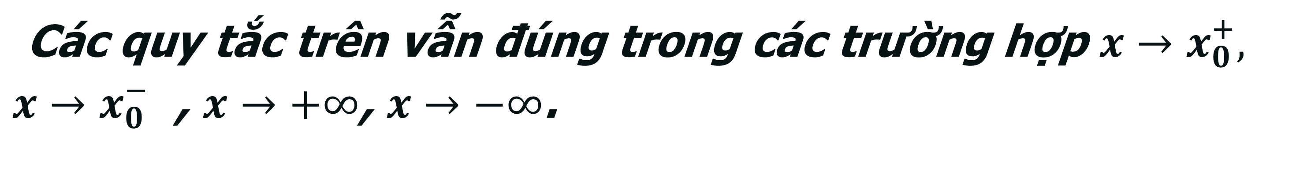
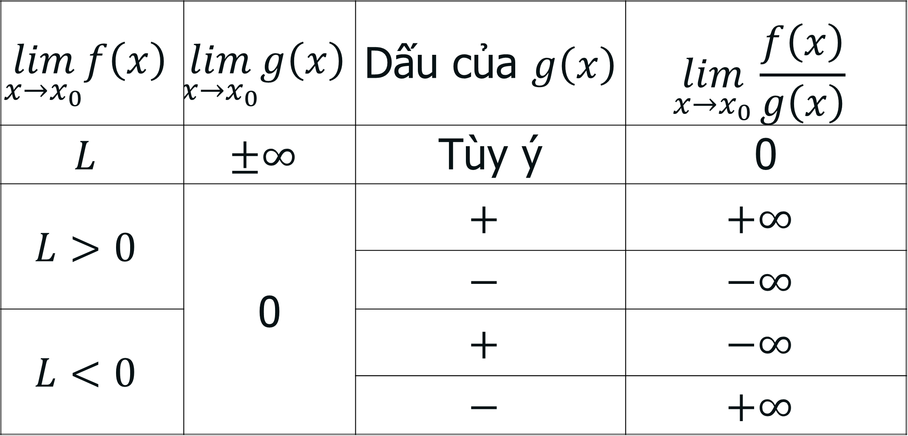
LỚP 11
BÀI 2
Chương IV
GIỚI HẠN
III
GIỚI HẠN VÔ CỰC CỦA HÀM SỐ
3
Một vài quy tắc về giới hạn vô cực
Tính chất
b) Quy tắc tìm giới hạn của một thương:
$$\lim_{x→x_{0}}f\left(x\right)$$ | $$\lim_{x→x_{0}}g\left(x\right)$$ | Dấu của $g\left(x\right)$ | $$\lim_{x→x_{0}}\frac{f\left(x\right)}{g\left(x\right)}$$
$$L$$ | $$±∞$$ | Tùy ý | 0
$$L>0$$ | 0 | $$+$$ | $$+∞$$
 |  | $$−$$ | $$−∞$$
$$L<0$$ |  | $$+$$ | $$−∞$$
 |  | $$−$$ | $$+∞$$
Các quy tắc trên vẫn đúng trong các trường hợp $x→x_{0}^{+},$ $x→x_{0}^{−}$ , $x→+∞$, $x→−∞$.
Notes:
Note: hiệu ứng xuất hiện…

Slide 7
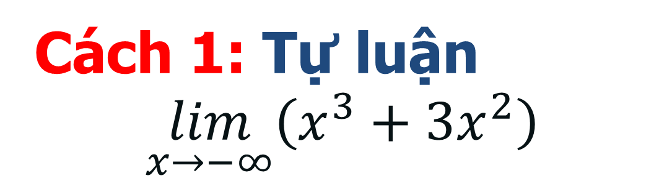
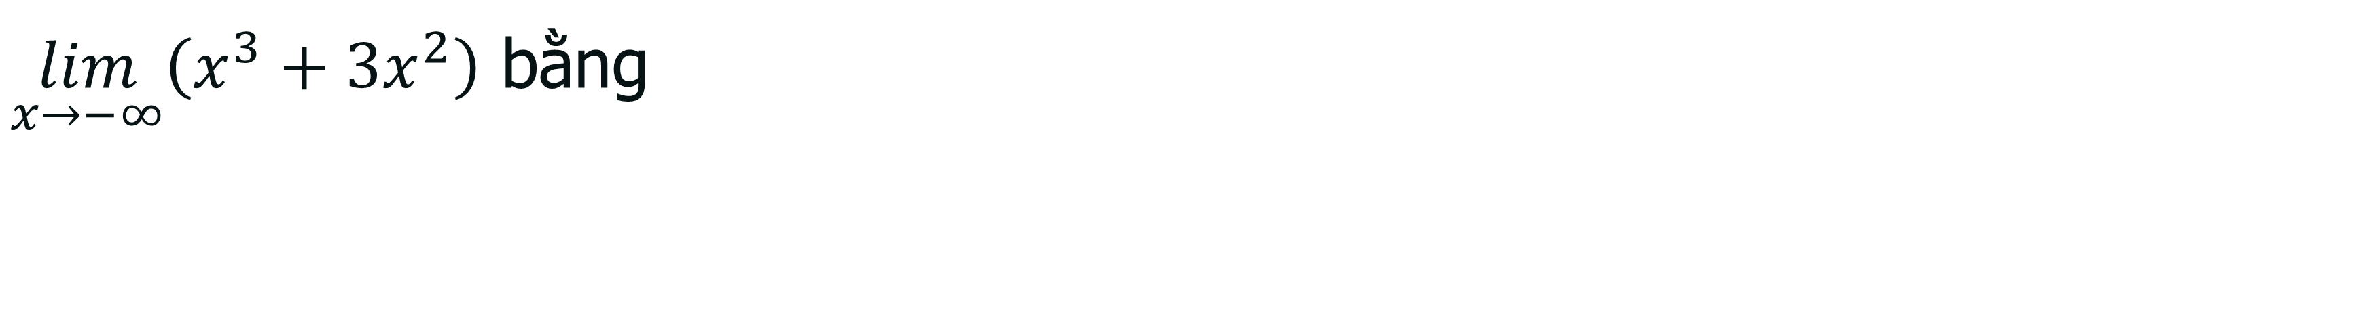


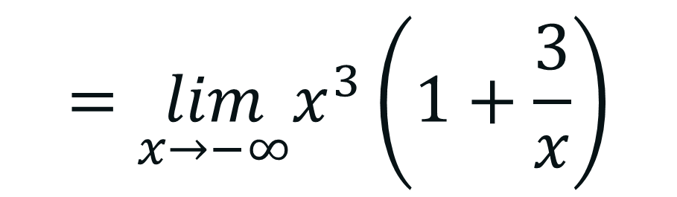
LỚP 11
BÀI 2
Chương IV
GIỚI HẠN
II
LUYỆN TẬP
Bài tập 1
$\lim_{x→−∞}\left(x^{3}+3x^{2}\right)$ bằng
Bài giải
Cách 1: Tự luận
$$\lim_{x→−∞}\left(x^{3}+3x^{2}\right)$$
$$=\lim_{x→−∞}x^{3}\left(1+\frac{3}{x}\right)$$
Ta có: $\left\{\begin{aligned}\lim_{x→−∞}x^{3}=−∞ \\ \lim_{x→−∞}\left(1+\frac{3}{x}\right)=1>0\end{aligned}\right.$
Vậy $\lim_{x→−∞}\left(x^{3}+3x^{2}\right)=−∞$
Cách 2: Casio
Bấm máy tính: $x^{3}+3x^{2}$ $→$ bấm CALC$→$bấm $−10^{5}→$ bấm $=$ rồi so đáp án.

Slide 8

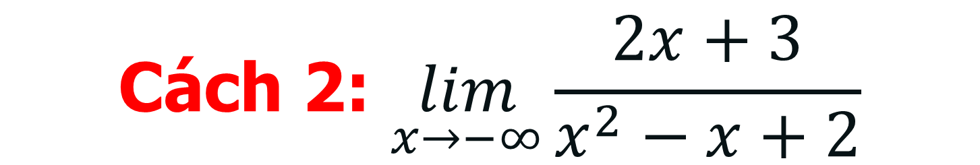
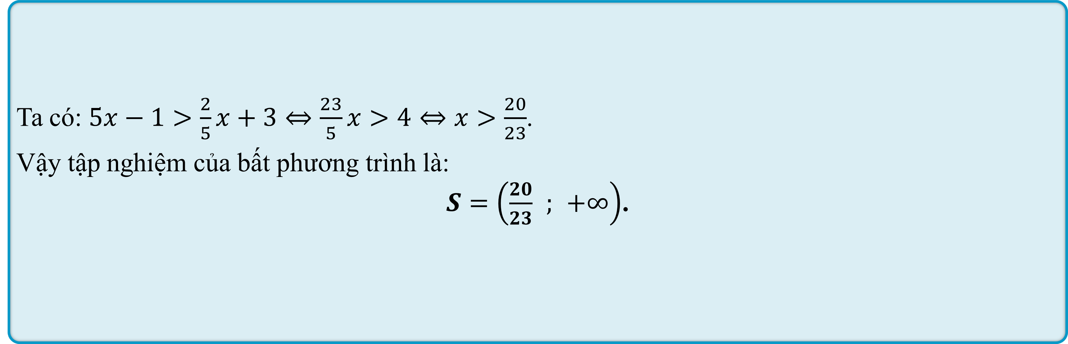
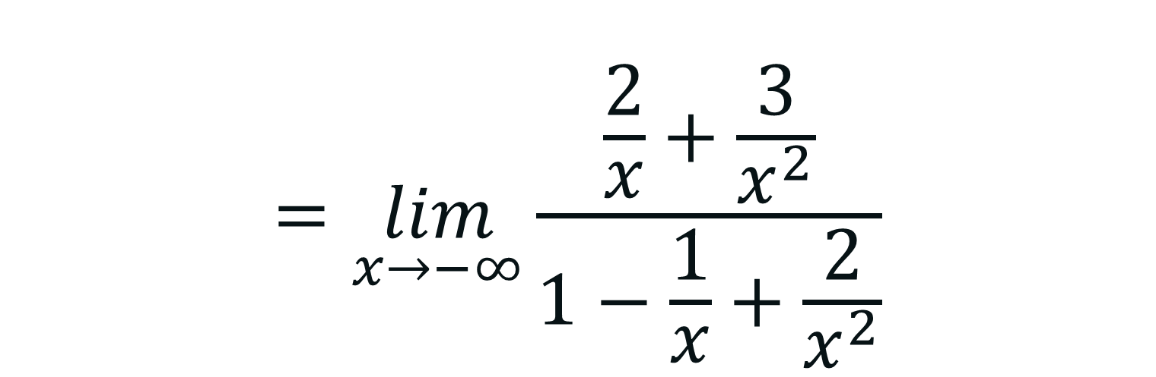

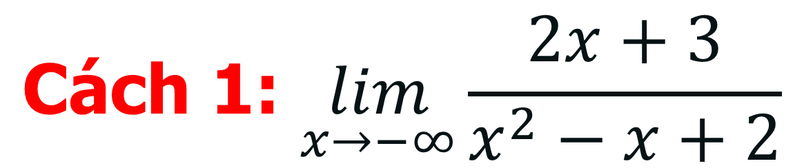
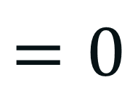


LỚP 11
BÀI 2
Chương IV
GIỚI HẠN
LUYỆN TẬP
II
Bài tập 2
Tính giới hạn sau: $\lim_{x→−∞}\frac{2x+3}{x^{2}−x+2}$
Bài giải
$$=\lim_{x→−∞}\frac{\frac{2}{x}+\frac{3}{x^{2}}}{1−\frac{1}{x}+\frac{2}{x^{2}}}$$
$$\text{C}\text{á}\text{ch}\text{ 1: }\lim_{x→−∞}\frac{2x+3}{x^{2}−x+2}$$
$$=\frac{0+0}{1−0+0}$$
$$=0$$
$$=\lim_{x→−∞}\frac{2+\frac{3}{x}}{x−1+\frac{2}{x}}$$
$$\text{C}\text{á}\text{ch}\text{ 2: }\lim_{x→−∞}\frac{2x+3}{x^{2}−x+2}$$
$$=0$$
$$\text{v}\text{ì: }\left\{\begin{aligned}\lim_{x→−∞}\left(2+\frac{3}{x}\right)=2 \\ \lim_{x→−∞}\left(x−1+\frac{2}{x}\right)=−∞ \end{aligned}\right.$$

Slide 9
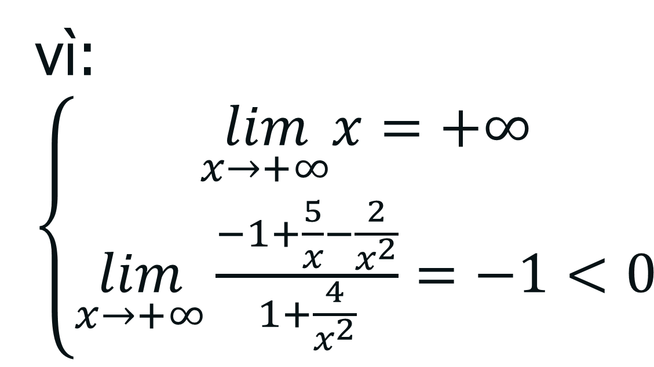

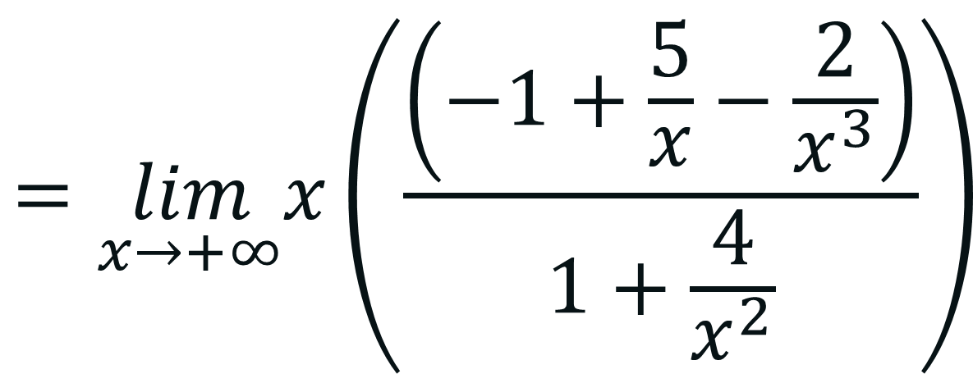
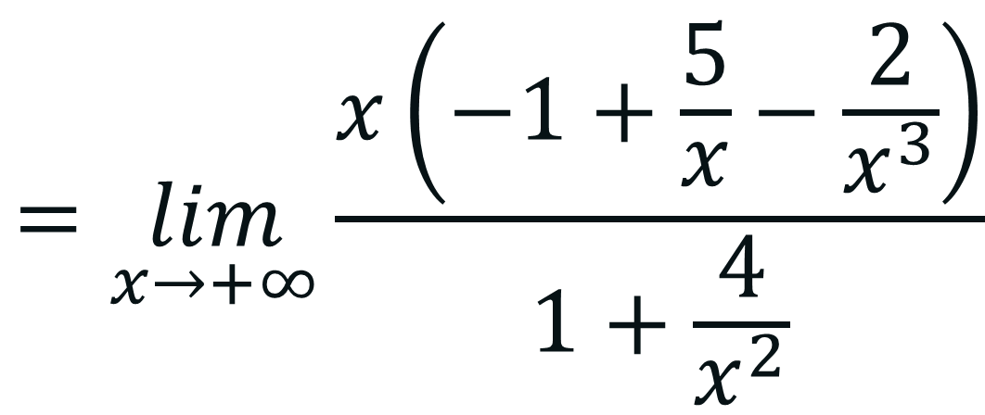

LỚP 11
BÀI 2
Chương IV
GIỚI HẠN
II
LUYỆN TẬP
Bài tập 3
Tính giới hạn sau: $\lim_{x→+∞}\frac{−x^{3}+5x^{2}−2}{x^{2}+4}$
Bài giải
$$\lim_{x→+∞}\frac{−x^{3}+5x^{2}−2}{x^{2}+4}$$
$$=\lim_{x→+∞}\frac{x\left(−1+\frac{5}{x}−\frac{2}{x^{3}}\right)}{1+\frac{4}{x^{2}}}$$
$$=\lim_{x→+∞}x\left(\frac{\left(−1+\frac{5}{x}−\frac{2}{x^{3}}\right)}{1+\frac{4}{x^{2}}}\right)$$
$$=−∞$$
vì: $\left\{\begin{aligned}\lim_{x→+∞}x=+∞ \\ \lim_{x→+∞}\frac{−1+\frac{5}{x}−\frac{2}{x^{2}}}{1+\frac{4}{x^{2}}}=−1<0\end{aligned}\right.$

Slide 10

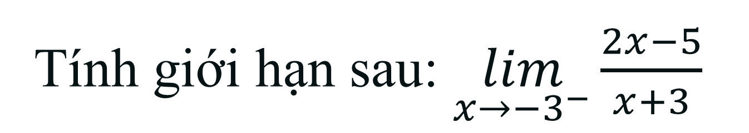

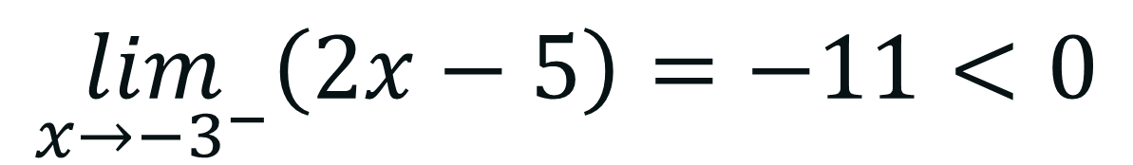

LỚP 11
BÀI 2
Chương IV
GIỚI HẠN
II
LUYỆN TẬP
Bài tập 4
Tính giới hạn sau: $\lim_{x→{−3}^{−}}\frac{2x−5}{x+3}$
Bài giải
$$Ta có$$
$$\lim_{x→{−3}^{−}}\left(2x−5\right)=−11<0$$
$$\lim_{x→−3^{−}}\left(x+3\right)=0$$
$$x+3<0 khi x→−3^{−}$$
Vậy $\lim_{x→{−3}^{−}}\frac{2x−5}{x+3}=+∞$

Slide 11
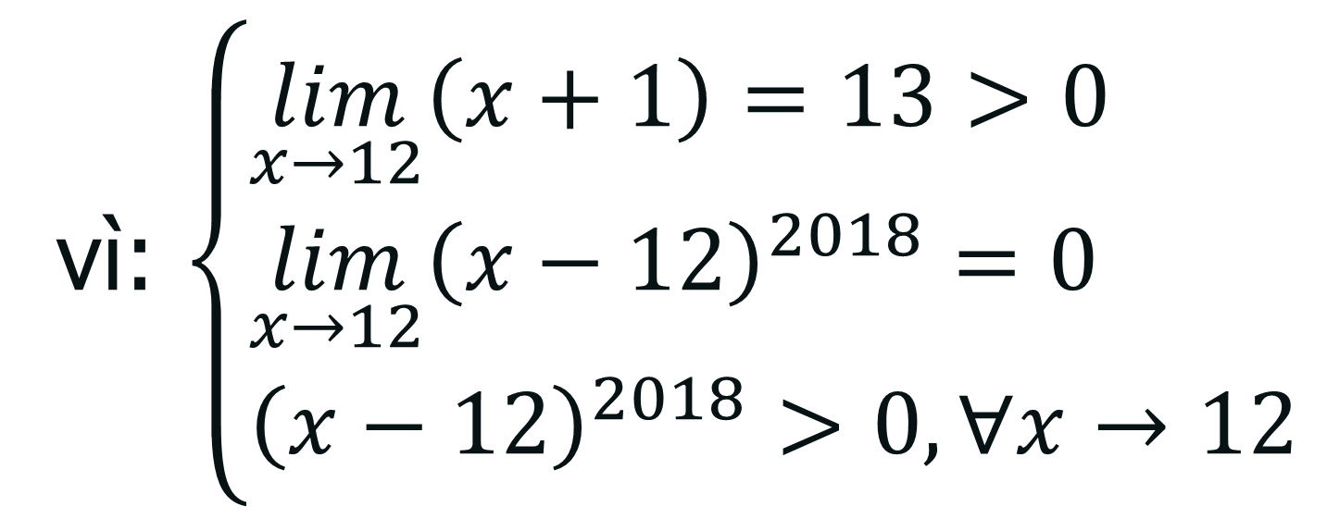

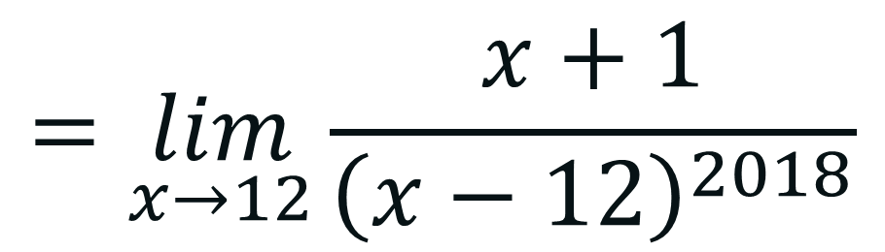

LỚP 11
BÀI 2
Chương IV
GIỚI HẠN
II
LUYỆN TẬP
Bài tập 5
Tính giới hạn sau: $\lim_{x→12}\frac{x^{2}−11x−12}{{\left(x−12\right)}^{2019}}$
Bài giải
$\lim_{x→12}\frac{x^{2}−11x−12}{{\left(x−12\right)}^{2019}}$
$$=\lim_{x→12}\frac{x+1}{{\left(x−12\right)}^{2018}}$$
$$=+∞$$
vì: $\left\{\begin{aligned}&\lim_{x→12}\left(x+1\right)=13>0 \\ &\lim_{x→12}{\left(x−12\right)}^{2018}=0 \\ &{\left(x−12\right)}^{2018}>0,∀x→12\end{aligned}\right.$

Slide 12
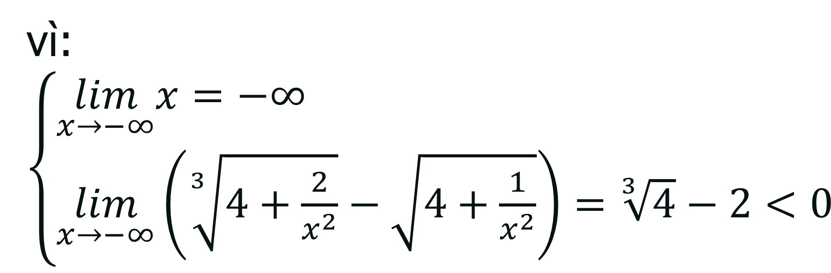

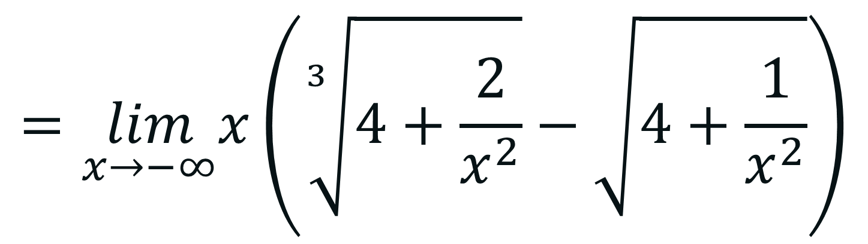
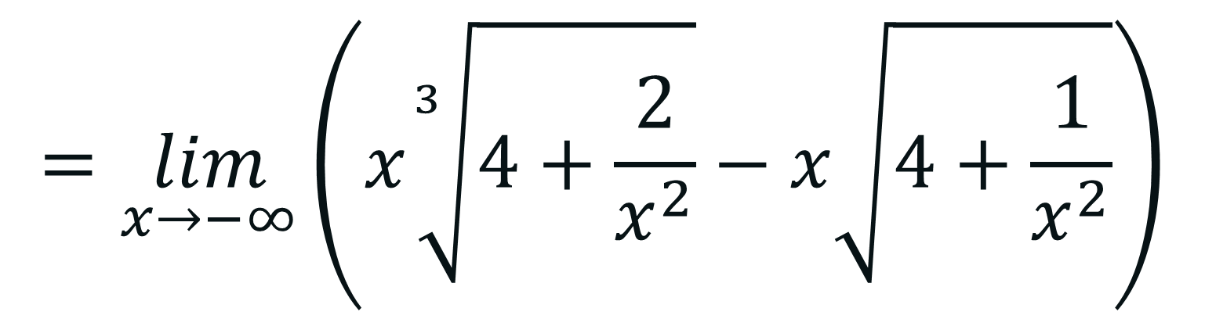
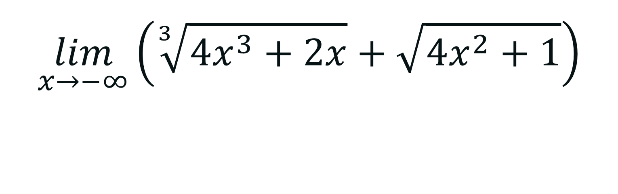
LỚP 11
BÀI 2
Chương IV
GIỚI HẠN
II
LUYỆN TẬP
Bài tập 6
Tính $\lim_{x→−∞}\left(\sqrt[3]{4x^{3}+2x}+\sqrt{4x^{2}+1}\right)$
Bài giải
$$=\lim_{x→−∞}\left(x\sqrt[3]{4+\frac{2}{x^{2}}}−x\sqrt{4+\frac{1}{x^{2}}}\right)$$
$$\lim_{x→−∞}\left(\sqrt[3]{4x^{3}+2x}+\sqrt{4x^{2}+1}\right)$$
$$=\lim_{x→−∞}x\left(\sqrt[3]{4+\frac{2}{x^{2}}}−\sqrt{4+\frac{1}{x^{2}}}\right)$$
$$=+∞$$
vì: $\left\{\begin{aligned}&\lim_{x→−∞}x=−∞ \\ &\lim_{x→−∞}\left(\sqrt[3]{4+\frac{2}{x^{2}}}−\sqrt{4+\frac{1}{x^{2}}}\right)=\sqrt[3]{4}−2<0\end{aligned}\right.$

Slide 13
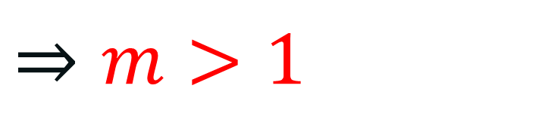
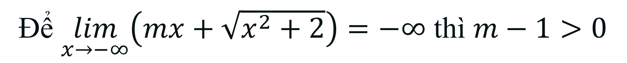
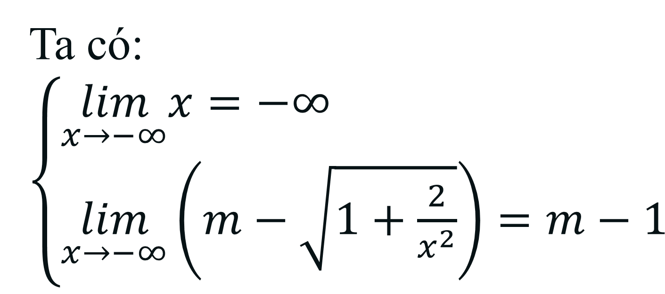
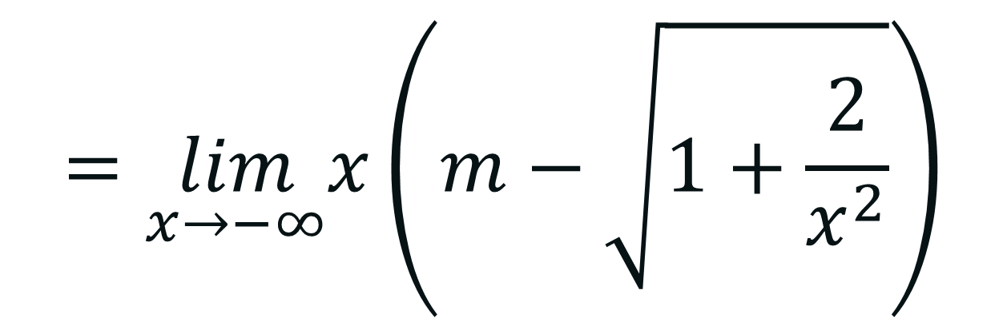

LỚP 11
BÀI 2
Chương IV
GIỚI HẠN
II
LUYỆN TẬP
Bài tập 7
Tìm $m$ để $\lim_{x→−∞}\left(mx+\sqrt{x^{2}+2}\right)=−∞$
Bài giải
$$=\lim_{x→−∞}x\left(m−\sqrt{1+\frac{2}{x^{2}}}\right)$$
$$\lim_{x→−∞}\left(mx+\sqrt{x^{2}+2}\right)$$
Ta có: $\left\{\begin{aligned}&\lim_{x→−∞}x=−∞ \\ &\lim_{x→−∞}\left(m−\sqrt{1+\frac{2}{x^{2}}}\right)=m−1\end{aligned}\right.$
Để $\lim_{x→−∞}\left(mx+\sqrt{x^{2}+2}\right)=−∞$ thì $m−1>0$
$⇒m>1$

Slide 14

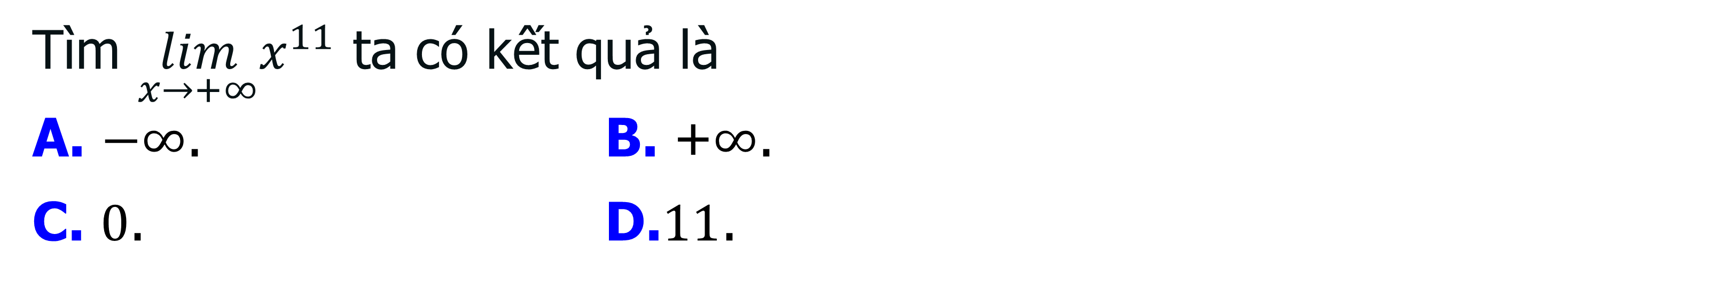
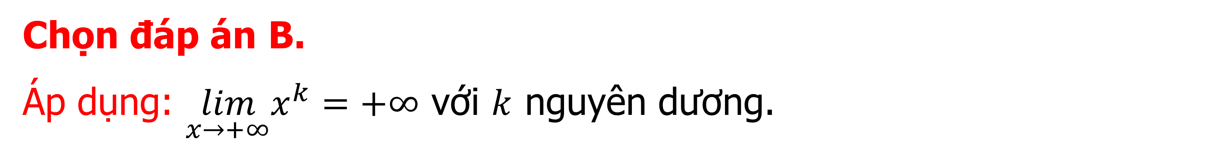
LỚP 11
BÀI 2
Chương IV
GIỚI HẠN
VẬN DỤNG VÀ TÌM TÒI MỞ RỘNG
Bài 1
Tìm $\lim_{x→+∞}x^{11}$ ta có kết quả là
A. $−∞$. B. +$∞$.
C. $0$. D.$11$.
Bài giải
Chọn đáp án B.
Áp dụng: $\lim_{x→+∞}x^{k}=+∞$ với $k$ nguyên dương.

Slide 15
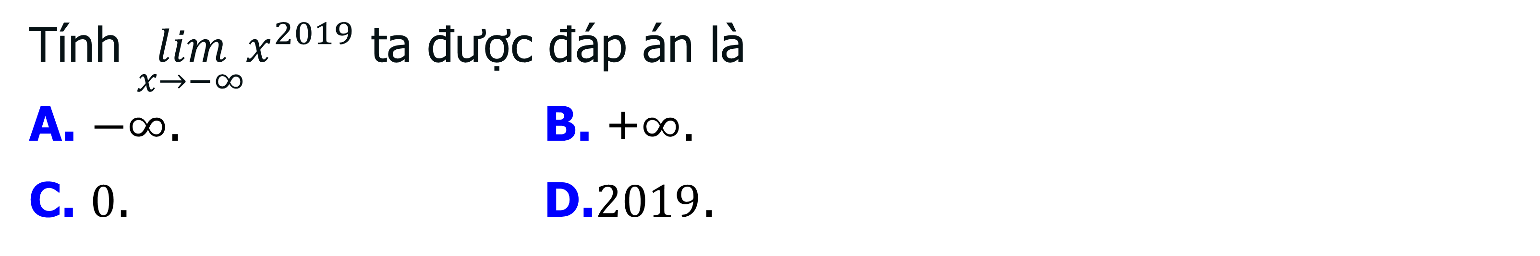
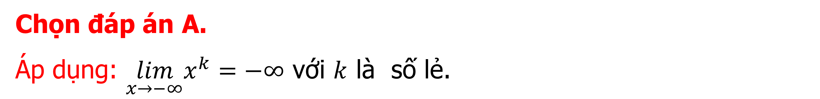
LỚP 11
BÀI 2
Chương IV
GIỚI HẠN
VẬN DỤNG VÀ TÌM TÒI MỞ RỘNG
Bài 2
Tính $\lim_{x→−∞}x^{2019}$ ta được đáp án là
A. $−∞$. B. +$∞$.
C. $0$. D.$2019$.
Bài giải
Chọn đáp án A.
Áp dụng: $\lim_{x→−∞}x^{k}=−∞$ với $k$ là số lẻ.

Slide 16
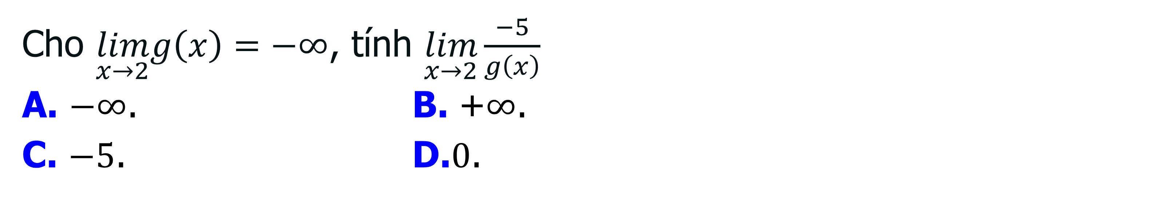
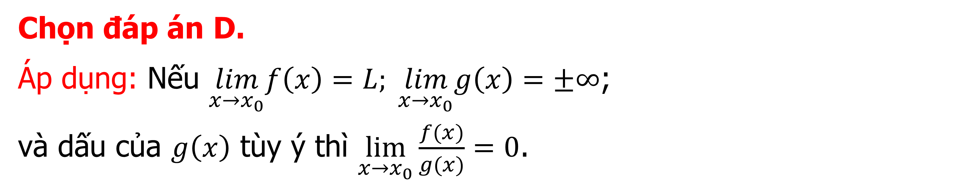
LỚP 11
BÀI 2
Chương IV
GIỚI HẠN
VẬN DỤNG VÀ TÌM TÒI MỞ RỘNG
Bài 3
Cho $\lim_{x→2}g\left(x\right)=−∞$, tính $\lim_{x→2}\frac{−5}{g\left(x\right)}$
A. $−∞$. B. +$∞$.
C. $−5$. D.$0$.
Bài giải
Chọn đáp án D.
Áp dụng: Nếu $\lim_{x→x_{0}}f\left(x\right)=L; \lim_{x→x_{0}}g\left(x\right)=±∞$;
và dấu của $g\left(x\right)$ tùy ý thì $\lim_{x→x_{0}}{\frac{f(x)}{g(x)}=0}$.

Slide 17
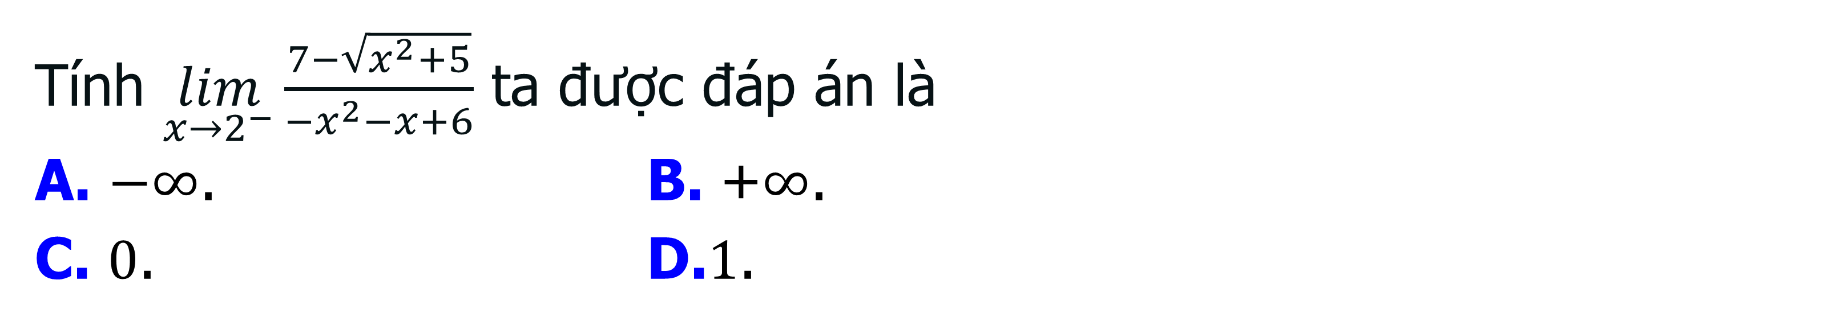

LỚP 11
BÀI 2
Chương IV
GIỚI HẠN
VẬN DỤNG VÀ TÌM TÒI MỞ RỘNG
Bài 4
Tính $\lim_{x→2^{−}}\frac{7−\sqrt{x^{2}+5}}{−x^{2}−x+6}$ ta được đáp án là
A. $−∞$. B. +$∞$.
C. $0$. D.$1$.
Chọn đáp án B.
Cách 1: Tự luận
Ta có$\lim_{x→2^{−}}\left(7−\sqrt{x^{2}+5}\right)=4>0;\lim_{x→2^{−}}\left(−x^{2}−x+6\right)=0$;$−x^{2}−x+6>0$ khi $x→2^{−}.$
Vậy $\lim_{x→2^{−}}\frac{7−\sqrt{x^{2}+5}}{−x^{2}−x+6}=+∞$.
Cách 2: Casio
Bấm máy tính: $\frac{7−\sqrt{x^{2}+5}}{−x^{2}−x+6}$ $→$ bấm CALC$→$bấm $2−10^{−5}$ $→$ bấm $=$ rồi so đáp án.
Bài giải

Slide 18


LỚP 11
BÀI 2
Chương IV
GIỚI HẠN
VẬN DỤNG VÀ TÌM TÒI MỞ RỘNG
Bài 5
Tìm $\lim_{x→−3}\frac{2x+5}{{\left(x+3\right)}^{2}}$ ta có kết quả là
A. $0$. B. +$∞$.
C. $−∞$. D.$2$.
Chọn đáp án C.
Cách 1: Tự luận
Ta có:$\lim_{x→−3}\left(2x+5\right)=−1<0; \lim_{x→−3}{\left(x+3\right)}^{2}=0;{\left(x+3\right)}^{2}>0$ khi $x→−3$ .
Vậy $\lim_{x→−3}\frac{2x+5}{{\left(x+3\right)}^{2}}=−∞$.
Cách 2: Casio
Bấm máy tính: $\frac{2x+5}{{\left(x+3\right)}^{2}}$ $→$ bấm CALC$→$bấm $−3+10^{−5}$ $→$ bấm $=$ rồi so đáp án.
Bài giải

